Slide 1
APPAREIL GENITAL MASCULIN

Slide 2
Testicule
Les organes génitaux sont en dehors de la cavité abdominale.
Le testicule est situé dans le scrotum.
C'est un organe pair (un à droite, un à gauche).
Il naît dans la région lombaire de l'embryon : au cours de la grossesse, il migre dans le scrotum.
S'il s'arrête au cours de la migration, c'est l'ectopie testiculaire (et le sujet sera alors stérile.)

Slide 3
Il a 2 faces : une externe, une interne.
Elles sont séparées par 2 bords : postéro-supérieur et antéro-inférieur.
Le testicule est entouré par une membrane résistante qui lui donne sa coloration bleutée et sa consistance : l'albuginée.
Il est ferme à la palpation, sensible. (mais pas "dur").
Il est coiffé sur son bord postéro-supérieur par l'épididyme.
C'est aussi un organe mobile; et la mobilité est facilitée par une séreuse qui l'entoure : la vaginale.
Elle recouvre toute la face externe et une partie de la face interne.

Slide 4
Taille : 4 cm de haut, 2 à 3 cm d'épaisseur.
La vaginale comporte un feuillet viscéral appliqué au contact de l'épididyme et du testicule.
(pathologies : hématocèle = épanchement de sang, hydrocèle = épanchement d'eau).
Réflexe amusant : le réflexe crémastérien. Quand on gratte la face interne de la cuisse, le testicule remonte. (Il y a des nerfs sensitifs qui actionnent des muscles).
Autre pathologie du testicule : la torsion.

Slide 5
L'albuginée envoie des cloisons dans le testicule qui vont le diviser en lobules.
Il existe 250 à 300 lobules qui drainent chacun des canalicules séminipares.
Dans ces lobules, les canaux séminifères (ou séminipares, il y en a 2 à 4 par lobule) sont chargés de récolter les spermatozoïdes et de les diriger vers le pôle antéro-supérieur.
A la partie supérieure de ces lobules, ces canaux se réunissent pour former les tubes droits qui vont s'ouvrir au pôle antéro-supérieur du testis dans un réseau de canaux : le rete testis (ou réseau testiculaire, ou encore corps de Highmore).
Ce réseau donne naissance à environ une quinzaine de tubes cornés : les cônes efférents qui sortent du testicule.

Slide 6
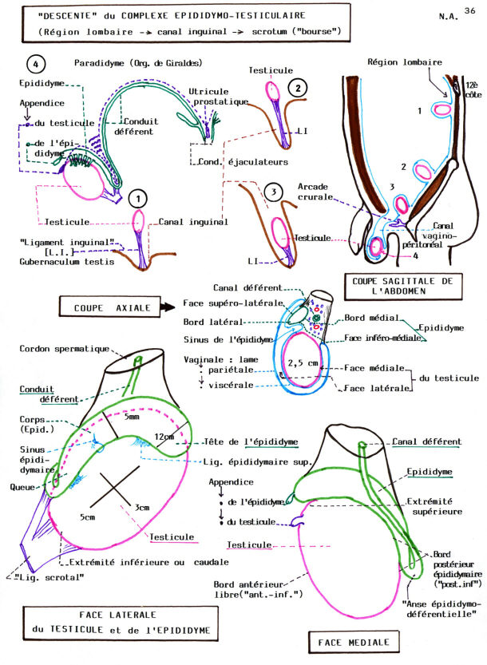

Slide 8
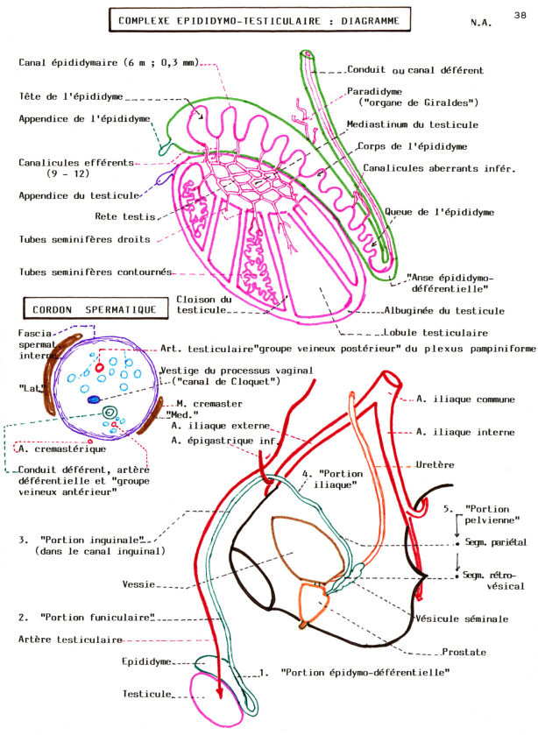

Slide 10
Epididyme
Il coiffe le bord supérieur du testicule, laisse libre la face externe et déborde sur la face interne.
L'épididyme a 3 parties :
-la tête, au pôle antéro-supérieur du testis, diamètre 4 à 5 mm, dans laquelle il y a les cônes efférents
-le corps, plus aplati, moins volumineux qui va se terminer au pôle inférieur
-la queue, fin du corps
Dans l'épididyme se trouve un canal très contourné d'environ 6 m de long.
L'épididyme se continue par le canal déférent au niveau de la jonction épididymo-déférentielle.

Slide 11
Canal Déférent
Il fait environ 40 cm de long.
Il fait suite à l'épididyme au niveau de la jonction épididymo-déférentielle (anse épididymo-déférentielle)
Il remonte en croisant la face interne, la tête de l'épididyme pour remonter vers la paroi abdominale.
A ce niveau, il est accompagné par l'artère spermatique (née au niveau L₂ dans l'Aorte).
Elle se divise au pôle supérieur du testis.
Cette artère est accompagnée par de très volumineux plexus veineux : les plexus veineux spermatiques antérieur et postérieur.

Slide 12
2éme partie : portion funiculaire
Le canal déférent est contenu dans le cordon spermatique.
Ce cordon a un diamètre d'environ 3mm, lisse, très dur (consistance d'une corde à fouet).
A l'intérieur, il y a une tunique fibreuse profonde qui dépend du fascia transversalis, qui limite ce cordon.
Sur cette tunique se terminent des fibres musculaires de la paroi abdominale (du muscle petit oblique et du muscle transverse) : le crémaster (cf. réflexe crémastérien).

Slide 13
Dans la tunique, on a :
le canal déférent,
l'artère spermatique en avant de lui,
l'artère déférentielle en arrière de lui,
et l'artère funiculaire en arrière de la tunique.
L'artère spermatique est la principale des 3

Slide 14
3éme partie : portion inguinale (intra pariétale).
cordon traverse la paroi abdominale à travers le canal inguinal : muscles grand, petit oblique et transverse.
La traversée est oblique de dedans en dehors.
Le cordon passe au dessus de l'arcade crurale et au dessous des 3 muscles de la paroi : l'orifice profond du canal inguinal.
Le muscle grand oblique recouvre en avant le cordon spermatique.
Le

Slide 15
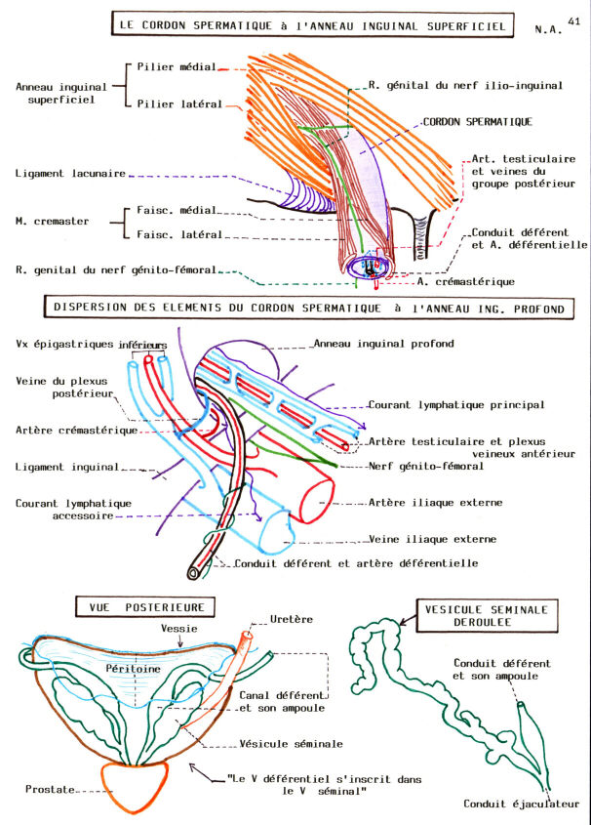

Slide 17
4éme partie: portion iliaque
Le canal déférent passe au dessus des vaisseaux iliaques externes, il est intra abdominal mais appartient à l'espace sous péritonéal.
Là, les éléments du cordon spermatique se séparent : l'artère spermatique vient de l'Aorte, et les plexus se jettent pour une partie dans la VCI et pour l'autre dans les veines épigastriques.
Le canal déférent rejoint le bord latéral de la vessie.
Cet espace sous-péritonéal se nomme espace de Bogros.
Dès que le canal déférent a croisé les vaisseaux iliaques, il appartient au petit bassin.

Slide 18
5.5. Cinquième partie : portion pelvienne
Il y a 2 segments : latéro puis retro vésical.
On voit donc le segment retro vésical.
La prostate est vue par la face postérieure.
Le segment latéro vésical longe la vessie et se termine au niveau de la base de la prostate, c'est à dire qu'il passe derrière la vessie (et devient retro vésical).
Il y a ensuite une petite dilatation : l'ampoule déférentielle. Au moment où il pénètre dans la base de la vessie, il est rejoint par le canal excréteur de la glande séminale homo latérale, pour former le canal éjaculateur.
Entre les vésicules séminales et la face postérieure de la vessie s'insinuent les 2 uretères qui se terminent dans la base de la vessie.
Le canal éjaculateur traverse la prostate et s'ouvre dans la face postérieure de l'urètre prostatique. A partir de là, les voies urinaire et spermatique sont les mêmes.

Slide 19
Urètre
Il y a 2 parties : antérieure et postérieure.
L'urètre postérieure présente une saillie médiane : le veru montanum où arrivent les canaux éjaculateurs.
La face postérieure de l'urètre est ponctuée par les orifices des glandes prostatiques

Slide 20
Prostate
Elle est située dans le pelvis, au dessous de la vessie.
Elle a grossièrement la forme d'une châtaigne.

Slide 24
On distingue:
-une face antérieure, plane et une postérieure, un peu plus convexe.
-un sommet au pôle inférieur : le bec de la prostate
-une face supérieure : la base de la prostate.
Elle est traversée par l'urètre prostatique depuis la base jusqu'au sommet.
L'urètre y est légèrement concave vers l'avant.
La base est très adhérente à la vessie.
Cette base reçoit la terminaison des canaux éjaculateurs (canaux déférents + canaux des vésicules séminales).

Slide 25
Il y a 2 joues convexes séparées par un sillon médian.
La prostate est palpable au toucher rectal.
Elle a une consistance ferme, pas dure.
Indolore au palper.
La face postérieure a 2 parties :
-une partie centrale, la prostate craniale : s'est développée sous l'influence des œstrogènes
-une partie périphérique, la prostate caudale, développée sous l'influence des androgènes

Slide 26
Le péritoine pariétal repose sur les viscères : il tapisse la face supérieure de la vessie; descend en arrière d'elle et rencontre les vésicules séminales qui le soulèvent : il y a formation d'un petit cul-de-sac séminorectal, qui est l'équivalent du cul-de-sac de Douglas. (Chez la femme, le cul-de-sac de Douglas est le cul-de-sac vésico-rectal).
Le cap du rectum est relié au coccyx par le raphé ano-coccygien. En avant du canal anal, il y a un amas de tissus fibreux : le noyau fibreux central du périnée qui va jusqu'au cap. Sur ce noyau se fixe une aponévrose tendue depuis le péritoine : l'aponévrose prostato péritonéale de Denonvilliers. Elle est très fine.
En avant du noyau fibreux, il y a une aponévrose périnéale moyenne (qui va jusqu'au pubis) perforée par l'urètre. Cette partie appartient à l'urètre postérieur : urètre membraneux. En avant de la prostate remonte la lamelle pré prostatique. Le pubis est relié à la vessie par des ligaments pubo vésicaux. Entre les 2, il y a un espace graisseux pour le glissement de la vessie (espace graisseux de Retzius). Entre la prostate et le pubis, il y a le plexus de Santorini (plexus veineux).

Slide 27
La Verge / Urètre Antérieur
Au dessous de l'urètre membraneux commence l'urètre spongieux, qui se prolonge dans l'urètre pénien).
Il y a un cul-de-sac postérieur de l'urètre.
L'urètre se situe dans le corps spongieux.

Slide 28
L'urètre est palpable à la face inférieure de la verge. Il y a une tunique fibreuse superficielle qui sépare ces éléments de la peau.
Les organes érectiles sont en fait des lacs de sang, enfermés dans une membrane, l'albuginée des corps caverneux.
Il y a des muscles dans le périnée qui chassent le sang dans l'extrémité de la verge, ce qui provoque l'érection, ce qui fait qu'un pénis de quelques centimètres peut prendre des proportions démesurées...
Il y a 2 artères centrales dans les corps caverneux; une artère dorsale de la verge, des veines superficielles de la verge.
La peau forme un repli à l'extrémité du gland qui va se continuer par la muqueuse qui tapisse le gland : le prépuce.
La base du gland est la couronne.
Elle forme avec le corps de la verge le sillon balano-prépucial.

